Slide 1
JAGELLONCI
1471 - 1526

Slide 2
JAGELLONCI
Původně litevská dynastie
Vládli v Polsku, na Litvě, v Uhrách a v zemích Koruny české
1471 – na český trůn je zvolen Vladislav II. Jagellonský
  Jeho volbu podpořil Jiří z Poděbrad, který nechtěl uherského krále Matyáše Korvína

Slide 3
VLADISLAV II. JAGELLONSKÝ
Pocházel z Polska
1471 – zvolen českým králem
1490 – po smrti Matyáše Korvína zvolen uherským králem
Přezdívka – král Bene – se všemi se snažil vycházet velmi dobře
Matyáš Korvín – soupeř, také se nechal korunovat českým králem, měl podporu katolické církve
=> válka (1471 – 1479) – ukončena mírovými smlouvami z Olomouce
  Vladislav – Čechy
  Matyáš Korvín – Morava, Slezsko, Lužice,

Slide 4
VLADISLAV II. JAGELLONSKÝ
1500 – Vladislavské zřízení zemské – dokument, který dal velké pravomoci šlechtě
1515 – tzv. vídeňské sňatky
  Anna Jagellonská se provdala za Ferdinanda Habsburského
  Ludvík Jagellonský se oženil s Marií Habsburskou

Slide 5
VLADISLAV II. JAGELLONSKÝ
Vzdělaný, katolík
Ovládal polštinu, češtinu, latinu, rozuměl francouzsky
Měl rád hony a rytířské turnaje
3 manželky
Dcera Anna, syn Ludvík

Slide 6
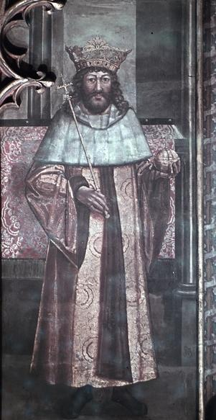
VLADISLAV II. JAGELLONSKÝ

Slide 7
LUDVÍK JAGELLONSKÝ
1506 – 1526
Od roku 1516 českým, uherským a chorvatským králem a markrabětem moravským
Pobýval především v Budíně, do Čech jezdil minimálně
1522 – sňatek s Marií Habsburskou
Problémy s nájezdy Turků
1526 – bitva u Moháče – Uhry prohrály, Ludvík se utopil v bažině

Slide 8
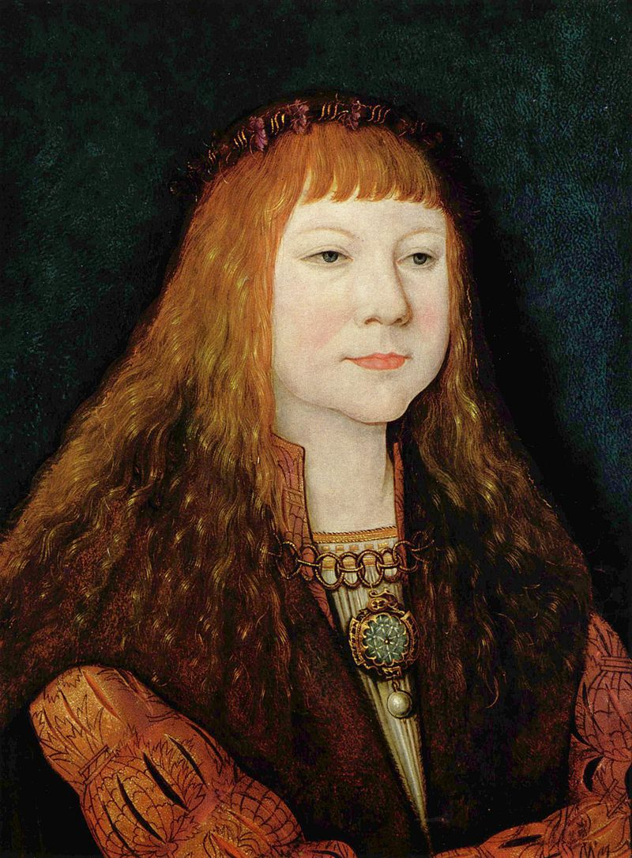
LUDVÍK JAGELLONSKÝ

Slide 9
ODKAZY
1) https://cs.wikipedia.org/wiki/Vladislav_Jagellonsk%C3%BD#/media/Soubor:Vladislaus_II_of_Bohemia_and_Hungary.jpg
2) https://cs.wikipedia.org/wiki/Ludv%C3%ADk_Jagellonsk%C3%BD#/media/Soubor:Bernhard_Strigel_004.jpg

